Slide 1

Présentation d'Android
ENSG 2019, Cours d’introduction à Android

Slide 2

Plateforme et Architecture
Java, langage multiplateforme
Smartphone => utilisation particulière
A chaque version d'Android est associée une API
gestion des vues
partage de données (Contacts, ...)
notifications
gestion des capteurs

Slide 3

Environnement de développement
Android Studio :
Android SDK Manager
Android AVD : Android Virtual Device
Android ADB : Android Debug Bridge
Logcat : gestion des logs
Gradle : gestion de dépendance
Notes:
JRE : Java Runtime Environnement
SDK : Software Development Ki = Kit de Développement (Logiciel)

Slide 4
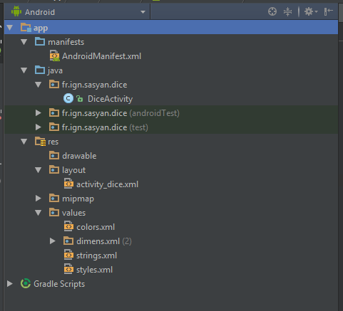
Organisation du code source
Structure d'un projet :
AndroidManifest
Code Java : dossier « java »
Ressources : dossier « res »

Slide 5
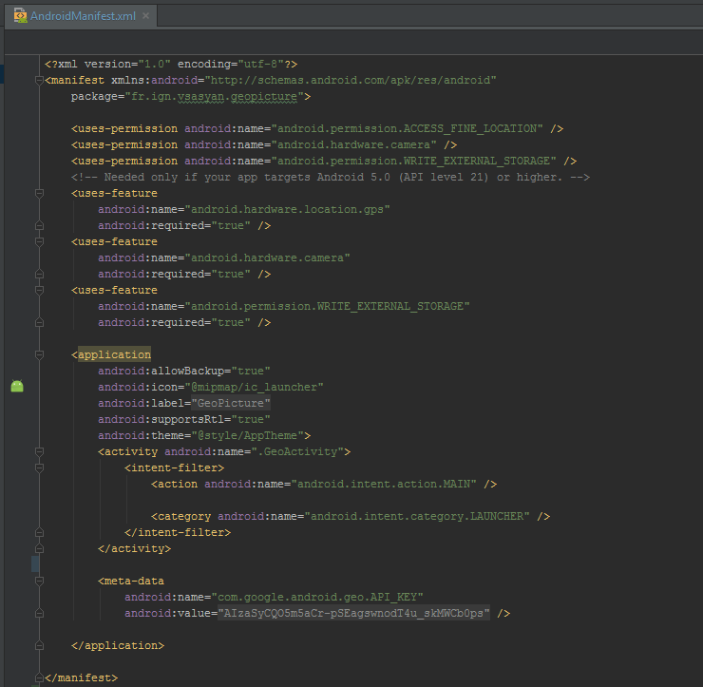
Fichier AndroidManifest
Informations de l’application
Nom et icône
Permissions
Compatibilité (API)
Liste des activités

Slide 6
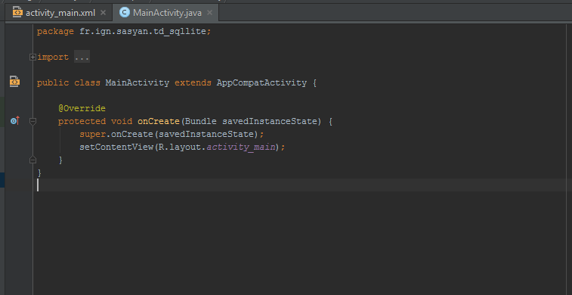
Dossier « java »
Les classes java
Activités : contrôleurs associés aux vues
Services : classes spécialisées permettant de gérer les données
…

Slide 7
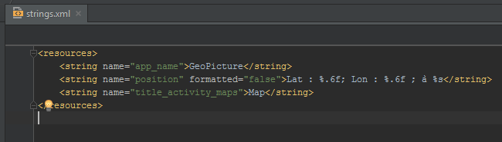
Dossier « res » (ressources)
Données utilisées
drawable : images
layout : les vues en XML
menu : les menus en XML
values : les constantes régionalisées (string, couleur, …)

